Slide 1

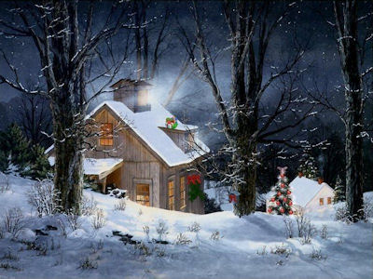

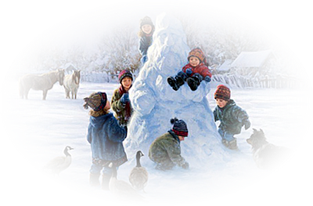
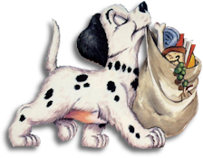

Nous faisons
Un bonhomme de neige

Slide 2
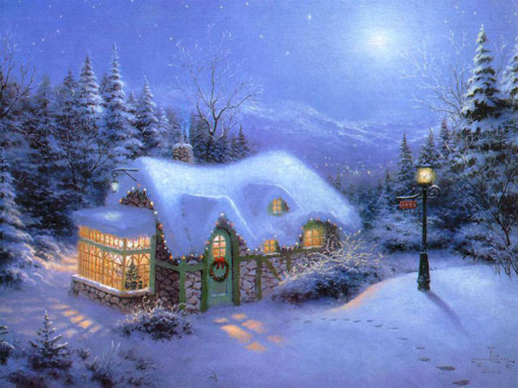
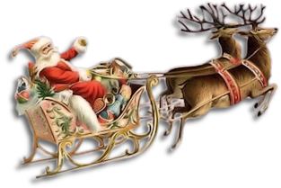
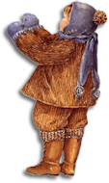
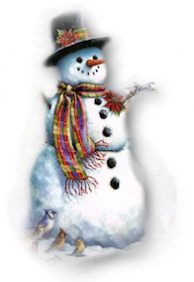
HO!HO!HO!
Je M’en vais distribuer
Les cadeaux
Pour tous les enfants<
Du monde entier
Père Noël
Ne m’oublie pas
J’ai été sage toute l’année !

Slide 3



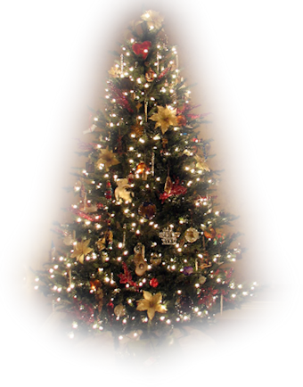
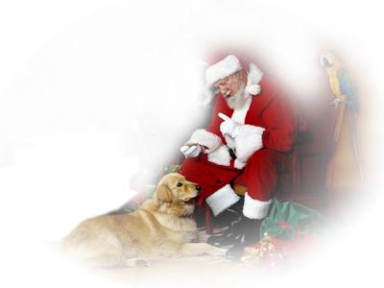

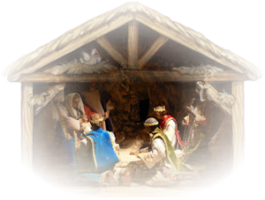
J’ai distribué tous les cadeaux
à mes petits enfants

